Slide 1
2022届高考一轮复习
必修一经济生活

Slide 2
经济生活 宏观结构
环节线：生产——分配——交换——消费
主体线：国家、企业、个人（劳动者、消费者）
教材线：生产什么——怎样生产——为谁生产交换——在什么舞台上生产
商品
货币
价值规律
公司的经营与发展
生产 劳动和就业
投资理财的选择
商品经济
市场-决定
社
会
再
生
产
过
程
宏观调控
社会主义市场经济
——体制保障
分配 个人收入的分配
财政与税收
社市基本特征
所有制结构
交换（第四单元：国内、国际市场）
基本经济制度保障
分配制度
影响消费水平的因素
消费 消费的类型（消费结构）
树立正确的消费观
经济全球化
——国际环境
行动指南：贯彻新发展理念，建设现代化经济体系
目标：两个一百年（开启新征程）

Slide 3
考情课标素养分析
考点精讲与重难点突破
学以致用：时事热点与生活实践结合
复习
逻辑
讲练结合：
贯穿高考典型例题

Slide 4
2022届高考一轮复习
第一课 神奇的货币
核心是货币：货币的产生、本质及职能
货币用于购买商品：商品的含义及基本属性
发展到一定阶段产生纸币：金属货币与纸币及流通、供应规律
信用工具更方便：货币与财富、结算与信用工具
货币走出国门需要了解外汇和汇率：外汇和汇率及其影响

Slide 5
考情课标素养分析
一级 | 二级 | 三级 | 全国卷考题分布 | 素养
货币 | 揭开货币的神秘面纱 | 商品的基本属性 | 19I12 / 18Ⅲ12 / 17全国Ⅱ12/14大纲24 | 政治认同：通过商品货币知识学习，增强对我国双循环发展格局推动经济高质量发展、国家宏观调控现行货币汇率政策的认同 科学精神：树立正确的金钱观；正确认识人民币汇率变化和人民币国际化的影响 法治意识：依法爱护人民币，严禁制售假币 公共参与：运用经济规律为解决农民、贫困地区等商品“卖难”提供科学建议；
 |  | 货币的产生与本质
 |  | 货币的基本职能 | 17Ⅲ12
 |  | 金属货币与纸币 | 19Ⅲ15 /16Ⅰ15 / 12Ⅰ12
 | 信用卡支票和外汇 | 结算与信用工具
 |  | 外汇与汇率 | 17Ⅱ13 / 16Ⅱ13 15Ⅰ15 / 13Ⅰ13

Slide 6
壹
商品的含义和基本属性

Slide 7
构建主干

Slide 8
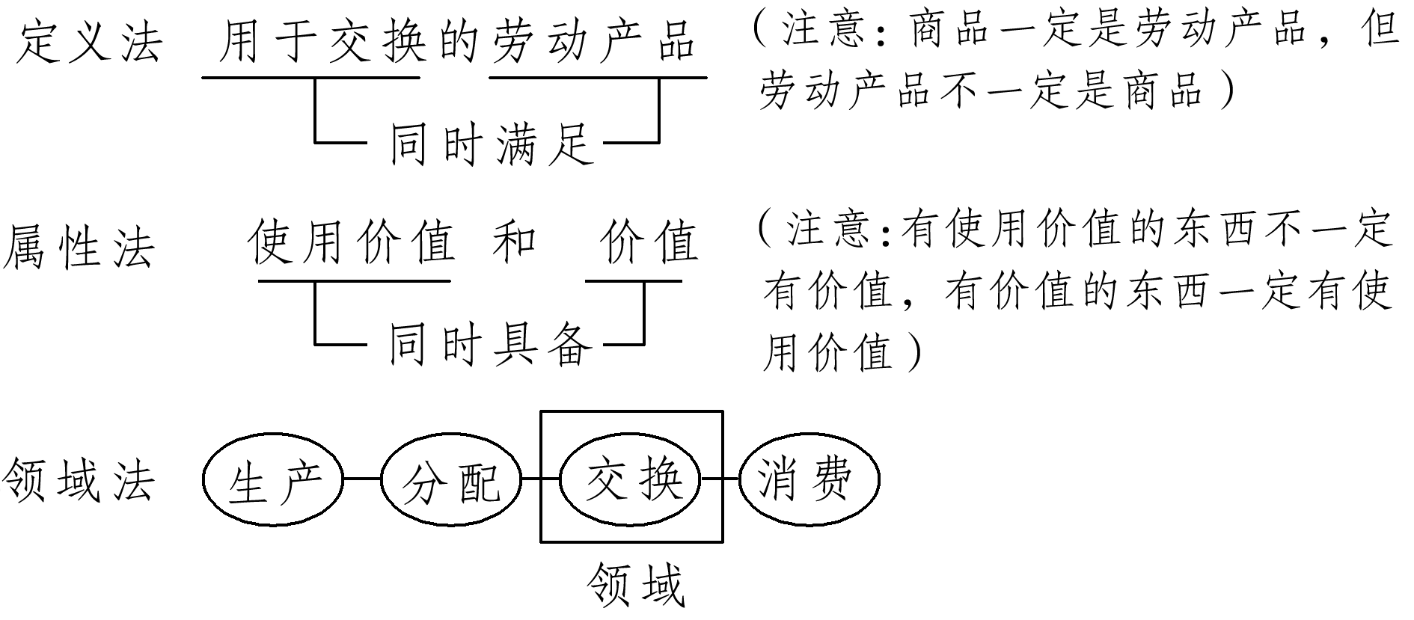
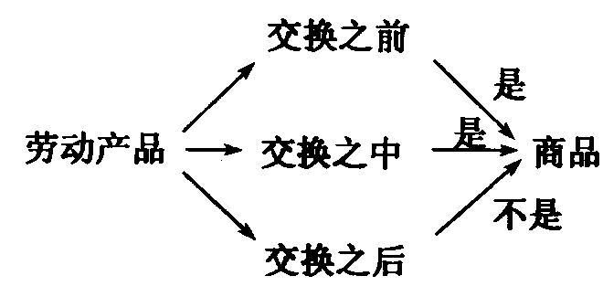
考点精讲——考点1：商品的基本属性
识记：1.商品的含义和基本属性
(1)含义：商品是用于交换的劳动产品。（包括有形和无形；商品≠劳动产品≠物品）
(2)基本属性：使用价值和价值，商品是使用价值和价值的统一体
理解：2.识别商品的方法：

Slide 9
判断下列哪些牛奶是商品，为什么？
（1）野生母牛哺乳小牛的牛奶；
（2）牧民家中自产自用的牛奶；
（3）家庭早餐中的牛奶；
（4）超市中过期变质的牛奶；
（5）奶牛养殖厂中刚挤下的新鲜牛奶
（6）捐赠给抗击新冠疫情逆行者使用的牛奶
（7）超市中“卖一赠一”活动中的牛奶赠品
自然物品
×
劳动产品
×
退出交换领域的消费品
×
×
没有使用价值的废弃物品
直接以交换为目的的劳动产品
×
没有用于交换的（无偿捐赠）劳动产品
卖一赠一的赠品是商品，不是无偿
捐赠，价值通过促销（交换）实现

Slide 10
理解：3.商品是使用价值和价值的统一体（使用价值和价值的关系）
区别 |  | 使用价值 | 价值
 | 含义 | 商品能够满足人们某种需要的属性 | 凝结在商品中的无差别的人类劳动
 | 形态 | 具体的（具体劳动形成使用价值） | 抽象的（抽象劳动形成价值）
 | 属性 | 商品的自然属性（非特有属性） | 商品的社会(特有）属性
 | 主体 | 卖者拥有 | 买者支付
 | 能否量比 | 不能比较量的大小 | 可以进行量的比较
 | 意义 | 消费者购买的目的是获得使用价值，但必须让渡商品的价值 | 生产者生产的目的是获得价值，但必须顺利让渡商品的使用价值通过等价交换才能实现
联系 | 商品是使用价值与价值的统一体。使用价值是价值的物质承担者

Slide 11
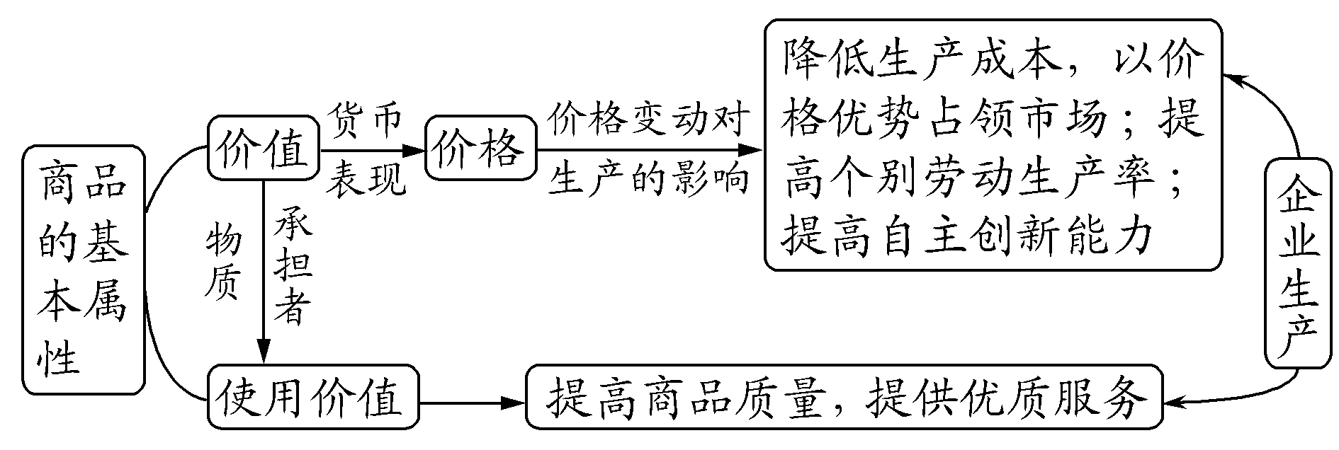
运用：4.商品基本属性及其关系对经济活动参加者的启示：★
消费者购买商品总是希望找到使用价值和价值的最佳结合点即“物美价廉”(经济适用，性价比高)。
在分析生产者(或商家)生产、经营、竞争时，如何实现“惊人的一跃”；应从商品的价值(生产成本、价格等。因此要重技术和管理创新，提高个别劳动生产率)与使用价值(市场需求与产品质量、产品结构。实质要重视市场导向，生产适销对路、具有高科技含量、自主知识产权的品牌产品)两个方面入手。（除此以外在大数据和智能经济时代：注意销售平台、销售方式创新、及解决信息或数据共享越来越重要）

Slide 12
链接高考
1.（21湖北适应考）某研究所申请获取了政府开放数据库资源，另花费50万元向一公司购买了市场调查数据。通过使用这些数据，该研究所开发了新技术，获得转让费100万元。这表明：
①数据能创造价值 ②数据是公共产品 ③数据能进行交易 ④数据能作为生产要素
A.①② B.①③ C.②④ D.③④
2.（19年课标Ⅰ12）近年来，提高供给质量是供给侧结构性改革的主攻方向，全面提高产品和服务质量是提升供给体系的中心任务。为此，国家开展质量提升行动。从劳动价值论看，开展质量提升行动，是因为
①商品的质量是衡量价值的天然尺度 ②商品的质量决定了商品的交换价值
③商品的使用价值是价值的物质承担者 ④商品的质量与商品的使用价值密切相关
A.①② B.①③ C.②④ D.③④
D
解析：根据本课所学习马克思的劳动价值论，只有人的（抽象）劳动才能创造价值，数据作为生产要素只为人的劳动创造价值提供了条件，自身不能创造价值，所以①说法错误。材料中研究所申请获取的政府开放数据库资源中的数据属于公共产品；花费50万元向一公司购买的市场调查数据属于商品，而非公共产品，②说法错误。③④正确切题。
D
解析：产品的服务和质量是产品使用价值的体现，商品的使用价值是价值的物质承担者，没有质量就无法现实商品价值,产品质量关系消费者的切身利益，开展质量提升行动，有利于商品生产者顺利实现商品的价值，有利于维护消费者的利益③④正确切题。社会必要劳动时间是衡量商品的价值的天然尺度，①错误；商品的交换价值是由价值决定的，不是由商品的使用价值决定的，②错误。

Slide 13
链接高考
3.（18课标Ⅲ，12）随着智能手机的功能越来越强大，MP3（音乐播放器）、电子词典、掌上游戏机等电子产品正慢慢淡出人们的视野。这说明
①市场竞争导致商品优胜劣汰
②商品使用价值会影响人的消费选择
③功能不同的商品会相互替代
④商品使用价值因替代品出现而减小
A.①② B.①③ C.②④ D.③④
A
解析： 本题考查商品的基本属性和互为替代品的知识。MP3等电子产品正慢慢淡出人们的视野，是市场竞争优胜劣汰的结果，①符合题意。功能越强大，越能够满足人们的需要，因此人们越容易购买，②符合题意。使用价值就指用途，用途是商品的自然属性，不会因为替代品的出现而减少，④说法错误。③明显错误。故选A。

Slide 14
学以致用（热点链接）：质量强国、重视食品质量和安全、打击假冒伪劣等
改革之初前几十年，由于商品短缺与消费需求井喷，很长时间里，企业生产什么就能卖出去什么，卖什么都赚钱，连假冒伪劣商品也大行其道。近十年来，有的产品不好卖了，主要在于需求变了，供给的产品的质量、服务跟不上。人们需要的产品买不到，于是出现“需求外溢”，购买力严重外流。在对外贸易上，我国商品的质量问题是可以被拿捏的最大命门。 质量强则国家强，质量提升在行动。党的十九大报告首次提出“质量第一”“质量变革”“质量强国”“经济质量优势”等重要论断。质量被赋予了前所未有的高度、深度和广度。
结合材料和所学经济知识，说明提高产品质量的必要性和重要性。
必要性：理论上，商品是使用价值和价值的统一体；使用价值是价值的物质承担者。
现实：新时代社会主义主要矛盾的转化；经济转型——高质量发展；社会主义生产目的；
重要性：
国家：落实双循环发展格局，推动供给侧结构改革，引领中国制造升级，扩国内消费需求，建设现代化经济体系，实现经济高质量发展；宏观调控，整顿规范市场秩序和国家诚信体系建设；实现社会主义生产目的，满足人们消费升级，美好生活的需要；防止资源浪费；有利于形成出口贸易竞争新优势，增强我国产品国际竞争力和国家形象。
企业：使用价值是价值的物质承担者。利于顺利实现商品价值，获得利润；扩大市场占有率； 提升企业信誉和形象，增强企业竞争力和竞争优势。
消费者：价廉物美，提升生活质量。

Slide 15
学以致用（热点链接）：实现商品惊险的跳跃——卖难
《关于深入开展消费扶贫助力打贏脱贫攻坚战的指导意见》，要求各地广泛动员社会各界采取“以购代捐”“以买代帮”等多种方式，不断扩大贫困地区产品和服务消费，帮助贫困人口增收贫困。
“卖难”问题一直是困扰山区贫困村脱贫发展的一大难题：贫困地区不乏高品质无公害的特色农产品，但由于流通渠道不畅，贫困群众想把农产品卖出去，却不知道去哪儿卖、卖给谁。与此同时，消费者想买绿色、天然的特色农产品，也面临高价、无从了解产品品质等难题。在各地探索消费扶贫的实践中，也暴露出贫困地区农产品存在“有品不优”“有产无量”等问题，大大降低了消费者的体验感和消费扶贫的可持续性。
结合材料及经济生活知识，说明如何解决“卖难”问题。
新疆昭苏策马雪原为县旅游做宣传走红女副县长贺娇龙：“我不要当什么网红县长，我只希望昭苏成为全国的‘网红打卡地’，昭苏的农副产品、旅游产品成为全国的网红产品。”

Slide 16
链接高考
4.(10安徽)在“商品—货币—商品”的流通过程中，“商品—货币”阶段的变化“是商品的惊险的跳跃”。这个跳跃如果不成功，摔坏的不是商品，而是商品所有者。这说明
A商品生产者需要生产适销对路、质量上乘的商品
B商品生产者生产的商品就失去了使用价值和价值
C货币作为商品交换的媒介必须是观念上的货币
D货币作为一般等价物在物物交换中起决定作用
A
解析： 本题通过“卖难”考查商品价值的实现，商品是使用价值和价值的统一体，使用价值是价值的物质承担者，所以商品生产者需要生产适销对路、质量上乘的商品利于商品价值的实现，解决“卖难”。A符合题意。商品卖不掉只是价值难以实现，不会失去其使用价值，所以B说法错误。货币作为商品交换的媒介，是执行流通手段职能，必须是现实的货币，C说法错误。物物交换没有货币的参与，当货币作为一般等价物参与商品交换，水平较好就发展为为商品流通，而非物物交换，D说法错误。

Slide 17
链接高考
5.（2019·天津卷）材料一
材料二：江苏省睢宁县沙集镇曾经是一个贫困的农业镇，2006年前主要从事废旧塑料回收和加工，生态环境不堪重负。从2007年第一个开家具淘宝店的农户尝到甜头起，年轻人纷纷加入了“淘宝大军”，开启电商创业大幕。随着市场的变化，该镇电商经营模式经历了从赚取购销差价到产销结合、自产自销，再到重视创意和知识产权三个阶段。为使电商企业健康发展，雅宁县政府开展了产品质量提升和环保达标活动，对信用良好的电商给予专项财政支持。2008至2017年，全镇工业总产值以年均16.7%的速度持续增长，物流、商贸等相关服务业得到快速发展，沙集正成为一个富裕美丽的新沙集。
运用商品二因素知识，说明电商企业为什么要重视商品质量。
【答案】①使用价值和价值是商品的二因素，任何商品都是使用价值和价值的统一体。②电商企业要顺利地卖出商品，实现商品价值，就必须重视商品的使用价值，提高商品质量，更好地满足消费者需求。
【解析】设问要求“运用商品二因素知识，说明电商企业为什么要重视商品质量。”属于原因类试题。考生解答此题时，首先要明确知识范围为“商品二因素”的知识，属微观考查。其次主体是企业，商品质量属于使用价值具体表现；最后从商品是使用价值与价值的统一者；商品使用价值是价值的物质承担者理论角度；商品价值的实现必须以顺利让渡使用价值为前提等方面确定重视商品质量的必要性，以及对企业和消费者重要性进行具体分析即可。

Slide 18
贰
货币的本质与基本职能

Slide 19
考点精讲——考点2：货币的产生和本质（低频考点）
产生 | 是商品交换发展到一定阶段的产物。其产生过程：偶然的物物交换——扩大的物物交换———般等价物为媒介的商品交换——金银（优点）固定地充当一般等价物(货币产生)
含义 | 从商品世界中分离出来固定地充当一般等价物的商品
本质 | 一般等价物（区别是否固定）
态度 | 树立正确的金钱观，取之有道、用之有益、用之有度
解析：货币的本质是一般等价物，可从以下三方面来理解：
(1)从货币的定义来看，货币是一种商品，但又与其他商品不同，货币的本质是一般等价物，是可以和其他一切商品相交换的商品，并且表现其他一切商品的价值。
(2)货币又和其他一般等价物不同，只有当贵金属用来固定地充当一般等价物时，才标志货币正式产生。
(3)从货币的作用来看，它可以和其他一切商品相交换（即流通手段职能），并且表现其他一切商品的价值（即价值尺度职能），起到一般等价物的作用，所以货币的本质就是一般等价物。
注意：商品≠一般等价物≠货币； 出现时间顺序：商品和商品交换—商品生产-货币
金银并非天然（自然）是货币，但货币天然（必然）是金银。 ——马克思

Slide 20
考点精讲——考点3：货币的基本职能（低频考点）
职能 |  | 含义 |  | 影响 |  |  | 关键词语
基本职能★★ | 价值尺度 | 表现和衡量其他一切商品的价值（原因是本身是商品，有价值 ） |  | 货币充当价值尺度职能，一切商品的价值都由货币来表现，商品价值的大小就表现为货币的多少，商品的价值就表现为商品的价格。价格是价值的货币表现。 |  |  | “标价”、“价格”（此外见书了解货币计量单位）
 | 流通手段 | 充当商品交换的媒介 |  | 货币充当流通手段职能后，商品交换由原来的物物交换：商品=商品；变为以货币为媒介的商品流通。公式：商品——货币——商品(商品到货币阶段的重要性和实现途径见前商品“卖难”的学习讲解) |  |  | “购买”、“买卖”、“现场交易”（同时进行“一手交钱，一手交货”）
其他职能 | 贮藏手段 |  | 贮藏财富 |  |  | “保存”、“退出流通领域”
 | 支付手段◆ |  | 清偿或支付债务、赋税、利息、工资等 |  |  | “赊销赊购”、 “还债”、“地租”、“利息”、“税款”、“工资”（提前或延期≠区别流通手段）
 | 世界货币 ◆ |  | 在世界市场充当一般等价物 |  |  | “购买外国商品”、“国际收支”、社会财富代表的国际转移
联系 | 1、都是由货币的本质决定的。 2、价值尺度和流通手段是货币的基本职能，支付手段、贮藏手段、世界货币是货币基本职能的延伸。 注意①流通手段（作为交换媒介的“职能或作用”）≠商品流通（以货币为媒介的商品交换） ②商品流通公式：商品—货币—商品≠物物交换 ③流通手段启示商家要生产适销对路的性价比高产品

Slide 21
物物交换与商品流通的区别
名称 | 交换 方式 | 公 式 | 产生 时间 | 特 点
物物交换 | 物与物的交换 | 商品—商品 W—W | 货币产生前就存在 | 买和卖同时进行，双方满意就可成交
商品流通 | 以货币为媒价的商品交换 | 商品--货币--商品 W—G—W | 货币产生后 | 买卖在时间和空间上都是分离的
易
误易
混解析

Slide 22
如何区分商品流通与流通手段？
 | 流通手段 | 商品流通
含义 | 货币充当商品交换媒介的职能 | 以货币为媒介的商品交换
侧重点 | 强调货币在流通中的作用 | 强调商品如何进行交换
性质 | 是货币的一种职能 | 是商品交换的一种形式
联系 | 以货币为媒介进行的商品交换称为商品流通
易
误易
混解析

Slide 23
链接高考
1.（09广东卷1）“夫珠玉金银，饥不可食，寒不可衣”，但人们还是喜欢金银。这表明金银作为货币
A.从起源看，是和商品同时产生的 B.从作用看，是财富的唯一象征
C.从本质看，是固定充当一般等价物的商品 D.从职能看，具有价值尺度、贮藏手段两种基本职能
2.(17全国Ⅲ12)小夏使用信用卡在北京透支8 000元购买了一台外国品牌笔记本电脑，在免息期内通过银行偿还了该笔消费款。在这一过程中，货币执行的职能是
A.价值尺度、支付手段和世界货币 B.流通手段、贮藏手段和支付手段
C.价值尺度、流通手段和支付手段 D.流通手段、价值尺度和世界货币
3.（17天津）随着我国银行卡用卡环境的持续改善，在线支付正被越来越多的消费者接受和使用。对银行卡用户而言，这不仅方便了国内的日常消费，也满足了境外消费的支付需求。这里的银行卡在线支付
A．体现了货币价值尺度职能 B．规避了汇率波动的风险
C．体现了货币流通手段职能 D．增强了中国银行业的国际竞争力
C
解析：货币是在商品产生以后出现的，A错误。B明显不符合常识。D货币的基本职能是价值尺度和流通手段。选C
C
解析：8000元表明电脑的价值大小，是货币在执行价值尺度的职能，购买电脑是货币在执行流通手段职能，透支、偿还消费款是货币在执行支付手段职能，答案为C。
C
解析： 银行卡在线支付是一手交线一手交货，体现的是货币的流通手段的职能，而不是价值尺度的职能。而B、D的说法是不准确的，所以，本题选C。

Slide 24
链接高考
4.（09浙江）从历史发展的过程看，下列判断正确的是
A.一切商品都能承担价值尺度职能 B. 只有货币能承担价值尺度职能
C. 凡是劳动产品都能承担价值尺度职能 D.仅仅金银能承担价值尺度职能
5. [14新课标Ⅱ] 劳动价值论认为，货币是从商品中分离出来固定地充当一般等价物的商品。在货币产生以后，下列关于价格的说法正确的是
①流通中商品价格的高低是由流通中货币的多少决定的
②价格是通过一定数量的货币表现出来的商品价值 ③价格是商品使用价值在量上的反映，使用价值越大价格越高 ④价格是一种使用价值与另一种使用价值相交换的量的比例
A．①③ B．①④ C．②③ D．②④
A
解析：本题考查货币的产生、本质与基本职能，关键理解一般等价物与价值尺度定义。从一般等价物的作用来看，它可以和其他一切商品相交换，并且表现其他一切商品的价值（即价值尺度职能）。由此可以看出只要是商品，就可以以自身价值作为尺度衡量其他一切商品的价值，答案A正确，BCD说法都是错误的
D
解析： 商品价格的高低是由商品价值决定，流通中货币的多少可能影响而非决定，①说法不科学。商品价格是商品价值的货币表现，②正确。价格是商品价值在量上的反映，价值越大价格越高 ，③说法错误。一种使用价值与另一种使用价值能够并且按照一定比例相交换的基础就是等量的无差别人类劳动，即双方价值量相等，在货币产生后，在量上反映就是价格，④说法正确

Slide 25
叁
纸币的发行量与购买力

Slide 26
考点精讲——考点4．金属货币与纸币
产生 | 随着商品交换的发展，在铸币的基础上产生。产生过程：金银条块——足值的金属铸币——不足值的金属铸币——纸币（优点）
含义 | 纸币是由国家(或某些地区)发行并强制使用的
职能 | 在纸币本位制下，可以执行（≠具有）货币四个职能，某些国家纸币可以执行货币五大职能
发行量与购买力 | 货币的供应量必须以流通中所需要的货币量为限度 货币流通规律：流通中所需要的货币量= 商品价格总额 / 货币流通次数=（商品数量×单价）/ 货币流通次数
发展 | 出现了依托信息技术与电子计算机进行贮存、购买、支付的“电子货币”、数字货币
全面认识人民币（纸币）
(1)纸币的发行权集中在国家。在我国，国务院授权中央人民银行负责具体发行事宜。人民币的流通，是我国国民经济、人民生活赖以维持和发展的血脉。爱护人民币是公民义不容辞的责任。国家依法严惩制售假币行为。
(2)纸币具有使用价值，但没有价值，故不是商品。（纸币作为价值符号≠货币）
(3)纸币≠金银纪念币。金银纪念币具有使用价值和价值；而纸币没有价值。由中国人民银行发行的所有流通货币、流通纪念币和金银纪念币，都属于《中国人民银行法》中规定的“国家法定货币”。但其中只有前两种可以按面额参与市场流通，真正具有货币的职能。而金银纪念币的面额只是其法定货币资格的体现，不具有按面额流通的功能。

Slide 27
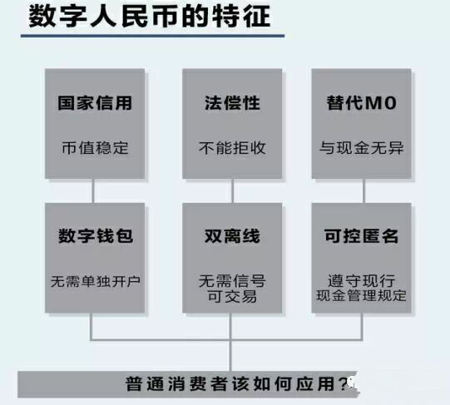
学以致用
电子货币：是指用一定金额的现金或存款从发行者处兑换并获得代表相同金额的数据，通过使用某些电子化方法将该数据直接转移给支付对象，从而能够清偿债务。简单来说，就是我们把钱存进自己的银行账户中时，银行账户里就会多出一个数字，表示我们存了多少钱，在这个过程中，我们把手中的纸币给了银行，银行给我们银行卡里加了一个数字，这个数字就是我们的电子货币。电子货币是法币的电子化，银行卡、网银、电子现金等;还有近年来发展起来的第三方支付，如支付宝、微信支付等。这些电子货币无论其形态如何，通过哪些机构流通，其最初的源头都是中央银行发行的法币。
数字货币的产生与出现，遵循了货币演进的必然规律，也是科技发展的必然
结果。数字货币的使用将有助于全球大幅度降低使用现金的成本，提升经济交易
活动的便利性和透明度，加快金融资产相互转换的速度；有助于建设全新的金融
基础设施，进一步完善支付体系，提高支付清算效率，推动经济提质增效升级等。
当然，法定数字货币真正走进生活还需时日（技术障碍、监管难度、信息安全等）。
事实上，央行发布的数字货币我们可以视为是“人民币的数字化”。本质还是一
种“中心化”的货币。法定数字货币与纸币一样，本质上都属于纯信用货币。
≠虚拟货币。虚拟货币是非真实的货币，不由货币当局发行，不具有法偿性与强制
性等货币属性，不具有与货币等同的法律地位，不能也不应作为货币在市场上流通
使用。常见的有三类：游戏币；门户网站或者即时通讯工具服务商发行的专用货币，
如腾讯公司的Q币；互联网上的虚拟货币，如比特币。从性质上看，虚拟货币不是
真正意义上的货币，是一种特定的虚拟商品，不具有与货币同等的法律地位，不能
且不应作为货币在市场上流通使用。另外，诸如支付宝、微信支付等，也并非数字
货币，实际上只是一个第三方支付工具，只是一个电子账户。用户支付用的货币
源于央行发行的法定货币。

Slide 28
链接高考
1（21浙江选考）2020年11月5日起，中国人民银行发行第五套人民币的5元面值纸币。关于纸币，正确的说法是：
①国家有权发行并强制使用纸币 ②纸币执行流通手职能
③增加纸币的供应量就会导致通货膨胀 ④纸币的流通速度加快，其购买力就会增强
A.①② B.①④ C.②③ D.③④
2（12年课标）货币最早是以足值的金属货币形式出现的。随着商品生产和商品交换的发展，商品流通中产生了作为价值符号的纸币，并逐渐取代了金属货币。纸币之所以能取代金属货币，是因为：
①纸币容易产生，且同样具有充当贮藏手段的职能
②使用纸币能够有效降低货币制作成本
③纸币的使用范围更广
④纸币同样能执行价值尺度和流通手段的职能
A.①② B.②③ C.②④ D.③④
3.从苏州有公务员领取到以数字人民币形式发放的工资，到深圳、北京发给市民的数字人民币红包，央行数字人民币试点正在进行中。数字人民币由中国人民银行发行，有国家信用背书，可替代现金使用。下列对央行数字人民币认识正确的是：①它的本质依然是一般等价物
②它将同现金一样具备法定效力③其发行可降低传统纸币发行、流通的高昂成本
④其购买力是由中国人民银行规定的A.①② B.①④ C.②③ D.③④
A
C
C

Slide 29
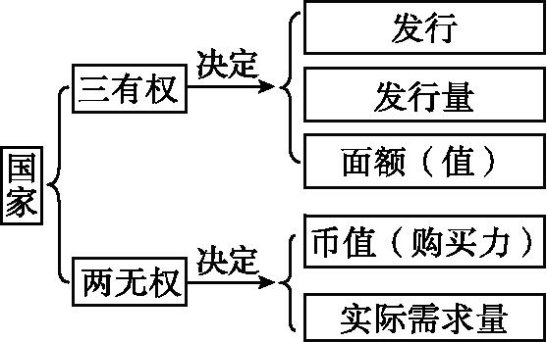
学以致用——通货膨胀与通货紧缩及国家治理的宏观政策（此处货币政策）
问题思考：有人说：新冠疫情下人民生活困难加大，央行应该向14亿中国人每人发放10万人民币，增强人民幸福感。还有人则认为央行要少发钱，让人们手中钱更值钱一些？你是如何认为的?
什么是通货紧缩？有什么危害？
如果一个国家不断的印钞解决各种危机，会产生什么样的后果？
纸币的实际购买力由市场决定。

Slide 30
通货膨胀与通货紧缩
对居民
抢购风潮
生活水平下降
纸币发行过多
通货膨胀
纸币贬值物价上涨
后果
表现
对企业
盲目投资
社会资源浪费
对国家
经济过热
经济秩序混乱
对居民
持币待购
短期升长期降
纸币发行过少
通货紧缩
纸币升值物价下降
后果
效益下降、破产、工人失业
表现
对企业
产品积压
对国家
经济过冷
经济停滞倒退

Slide 31
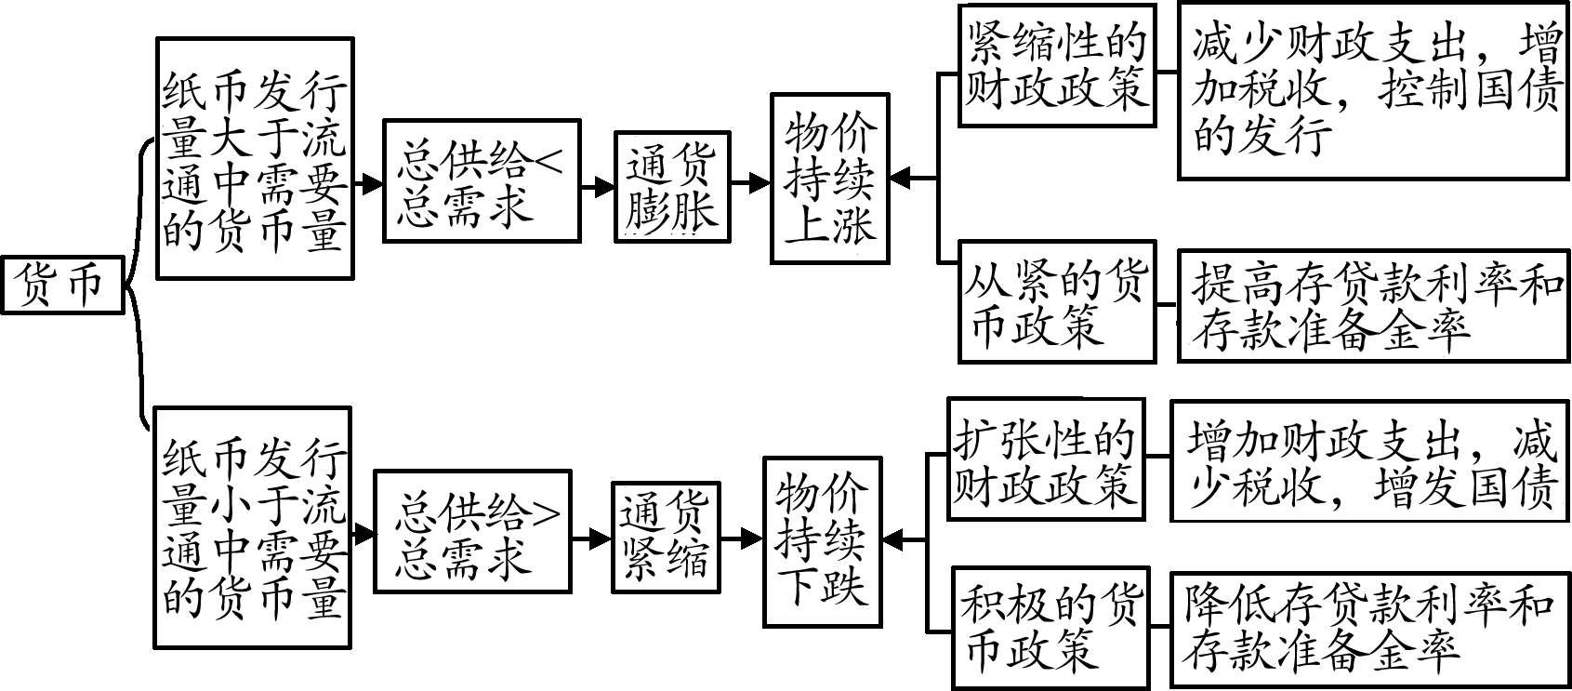
学以致用——通货膨胀与通货紧缩及国家治理的宏观应对政策（如货币政策）
（注意：通胀必然引起物价上涨，但物价上涨未必是通胀）
货币的供应量
货币的供应量
后果 | 适度的通货膨胀可以刺激消费，扩大内需，促进经济发展；过度的通货膨胀不利于人们生活水平的提高和经济的发展。 | 适度的通货紧缩有利于抑制经济过热和物价上涨；过度的通货紧缩会导致市场疲软，消费不足，不利于生产的发展和投资的扩大。
解决办法(根据货币流通规律理解） | 发展生产：通胀需要结构调整，增加有效供给；紧缩需要调整收入分配，形成有效需求 稳定物价（防止大起大落），特别是粮价（如菜篮子米袋子工程、国家收储补贴制度等） 整顿和规范市场经济秩序（生产、消费、流通等环节的环境秩序） 货币政策或财政政策调整：逆向调控；抑制或刺激总需求见上图（联系财政作用⑶）
时政名词：（目前我国保持货币政策稳健中性）①存款准备金是指金融机构为保证客户提取存款和资金清算需要而准备的在中央银行的存款，中央银行要求的存款准备金占其存款总额的比例就是存款准备金率。②公开市场业务是指中央银行通过买进或卖出有价证券，吞吐基础货币，调节货币供应量（目地，非盈利）的活动。与其他货币政策工具相比，具有主动性、灵活性和时效性等特点。中国人民银行公开市场业务债券交易有回购（正回购和逆回购）、现券交易以及发行中央银行票据三个品种。

Slide 32
链接高考
4.（19全国1）存款准备金是商业银行为保证客户提取存款和资金结算需要而按规定向中央银行缴存的部分存款。存款准备金占商业银行吸纳存款总额的比率就是存款准备金率。2018年以来，中国人民银行先后6次降低存款准备金率。降低存款准备金率是为了
①加快货币流通速度，稳定物价水平 ②扩大投资及社会支出，刺激经济增长
③满足客户资金结算需求，防范挤兑风险 ④增加信贷资金供应，提高商业银行信贷能力
A.①② B.①③ C.②④ D.③④
5. （16课标Ⅰ15）2015年，某国宏观经济形势如下：产能利用率不足；固定资产投资同比下降4.0%；居民消费价格指数（CPI）增幅从2.5%下跌至1%，低于国际公认的合理值3%。据此，预防通货紧缩成为关注的焦点。若不考虑其他因素，可能引发通货紧缩的传导路径是
①产能过剩→工业品供过于求→工业品价格走低→企业利润下滑 ②消费低迷→消费品供过于求→消费品价格走低 ③社会总供给大于社会总需求→物价总水平持续下跌
④企业投资萎缩→失业率上升→居民收入下降
A.①→④→②→③ B.④→①→③→② C.①→③→④→② D.④→②→①→③
C
解析：央行降低存款准备率是利用货币政策调控国民经济，意味商业银行上交央行的存款准备金减少，自留的信贷资金增多，增加信贷资金供应，提高商业银行信贷能力，利于扩大投资及社会支出，刺激经济增长。②④符合题意。降低存款准备金率与加快货币流通速度没有必然联系，①不选。③是设立存款准备金的目的，不符合题意。
A
解析： 本题是传导性试题，要明确变量之间的关系，可采用首尾法进行确定。即先确定第一个题肢或者先确定最后一个题肢，如果先确定第一个题肢，可以以此往后推，如果是先确定最后一个，可以以此往前推。同时要注意排除错误选项，按此步骤，基本上可以确定正确答案。企业是市场主体，利润下降，失业上升，收入降低，消费低迷，供给大于需求，故正确的传导顺序是①→④→②→③，本题答案选A。

Slide 33
运用——货（纸）币购买力类计算题
（注意高考此类计算试题在大数据和互联网时代已经很少考查，可一般了解即可）
⑴货币的流通规律（公式）略
⑵纸（货）币升贬值率＝ 货（纸）币发行量 —流通中需要的货币量 ）/货（纸）币发行量。
⑶纸（货）币通胀（紧缩）率＝ 货（纸）币发行量 —流通中需要的货币量 ）/流通中需要的货币量。
⑷某商品的价值用货币表示为N元（即价格）（不考虑其他因素）。第一种情况：当该国货币贬值m％，
那么，现在该商品的价值用货币表示为：N÷（1-m％）。第二种情况：当该国货币升值m％，那么，
现在该商品的价值用货币表示为：N÷（1+m％）。（升贬值决定加减号，关系反比用除法）
⑸某商品的价值用货币表示为N元（即价格）（不考虑其他因素）。
第一种情况：当该国货币通胀率为m％，那么，现在该商品的价值用货币表示为：N×（1+m％）。
第二种情况：当该国货币紧缩率为m％，那么，现在该商品的价值用货币表示为：N×（1-m％）。
｛不考虑其他因素，纸（货）币通胀（紧缩）率＝物价上涨率=现期物价水平—基期物价水平/基期物价水平；
纸（货）币升贬值率＝现期物价水平—基期物价水平/现期物价水平。通胀紧缩率决定加减号，关系正比用乘法｝

Slide 34
链接高考
6.（12全国）2012年,M国货币流通次数为5次，假如2013年该国受到多重因素的影响，待售商品的总量增加了10%，商品的价格水平下降了4%，流通中实际需要的货币量增加了32%。在不考虑其他因素的条件下，该国2013年的货币流通次数是
A．6 B．4 C．7 D．3
7. （10全国1）假设某国2009年甲产品的总量是100万件。每件产品价值用货币表示为10元。2010年生产甲产品的社会劳动生产率提高一倍，在货币价值不变和通货膨胀率为20%的不同情况下，甲产品2010年的价格分别是
A.5元 6元 B.10元 12元 C. 20元 24元 D.8元 16元
B
解析：假定2012年待售商品的总量为A，商品的价格水平为B，该国2013年的货币流通次数为X。根据题目条件，借助货币流通公式（AB/5）*（1+32%）=A(1+10%)*B(1-4%)/X;由此公式可以得出2013年的货币流通次数是为4次。
A
解析：假设某国2009年甲产品的总量是100万件。每件产品价值用货币表示为10元即价格为10元。2010年生产甲产品的社会劳动生产率提高(用加法）一倍（商品的价值量与社会劳动生产率成反比,反比用除法），在货币价值不变的情况下，甲产品2010年的价格是 10/(1+100%)=5元；当该国货币通胀率为
20％，那么，现在该商品的价值用货币表示为：5×（1+20％）=6元。

Slide 35
考点精讲——考点5．货币与财富（低频考点）
正确认识货币与财富的关系，树立正确的金钱观。
（1）货币是财富的象征。从起源上看，是商品交换发展到一定阶段的产物；从本质上看，它是一般等价物；从职能上看，它具有价值尺度 、流通手段两个基本职能；从一定意义上看，货币是财富的象征。在社会主义初级阶段，仍然存在着商品货币关系，各种经济活动，都离不开货币
（2）树立正确的金钱观：对于金钱，要“君子爱财，取之有道，用之有度”。这样既利于国家、社会、他人，又利于全面发展自己，实现人生价值。

Slide 36
肆
信用工具与外汇

Slide 37
考点精讲——考点6．结算与信用工具（低频考点）
结算方式：现金结算、转账结算（信用卡、支票等结算工具）
 | 信用卡 | 支票
功能 | 具有消费、转账结算、存取现金、信用贷款等功能 | 活期存款的支付凭证
种类 | 一般信用卡和银行信用卡 | 转账支票和现金支票
优点 | 集存款、取款、借款、消费、结算、查询为一体，能减少现金的使用，简化收款手续，方便购物消费，给持卡人带来诸多便利 | 减少商品贸易中大量现金结算的麻烦，促进商品贸易，推动结算安全
提醒 银行卡在线支付不同于信用卡消费，银行卡和信用卡都是电子货币的体现，但是银行卡在线支付体现的是货币执行流通手段职能。信用卡消费包括两种，一种是在线全额支付，体现了流通手段职能；一种是借贷消费，体现的是货币支付手段职能。
支票作为活期存款的支付凭证，不可以用于购物消费，不能执行货币的职能。
1（15海南7）某童装生产企业主通过信用卡透支解决了在购买布料时资金不足的问题。这表明信用卡具有
①消费功能 ②融资功能 ③储蓄功能 ④支付功能
A.①③ B.①④ C.②③ D.②④
D

Slide 38
考点精讲——考点7．外汇和汇率
1.外汇的含义：是用外币表示的用于国际间结算的支付手段。
（1）外币≠外汇。
（2）这里的“支付手段”不是指货币的职能，
而是支付方式、支付工具和用于支付的资产。
外汇
外国证券、股票、外币支付凭证等
外币
轻松秒懂汇率

Slide 39
2.汇率
（1）含义：即汇价，是指两种货币之间的兑换比率。
（2）表示方法：人民币外汇牌价（采用直接标价法）为： ¥元/100外币
直接标价法，又叫应付标价法：是以一定单位（1、100、1000、10000）的外国货币为标准来计算应付出多少单位本国货币。包括中国在内的世界上绝大多数国家目前都采用直接标价法。如：2021年2月17日，1美元可兑换6.45995人民币 ；若后面1美元兑换更少人民币，则美元汇率（价格）跌落，美元贬值，人民币升值。
间接标价法又称应收标价法：是以一定单位（如1个单位）的本国货币为标准，来计算应收若干单位的外国货币。如：2021年2月17日，1人民币可兑换0.15480美元。
人民币汇率中间价：（现汇买入价+卖出价）/2
（3）汇率变化与货币币值的关系（汇率变化规律）：“本本相同，外外相同，本外相反”
人民币
币值 汇率
外币
币值 汇率
影响汇率变化的因素是多方面的：主要有本国的经济发展状况、国际收支状况、通货膨胀或紧缩状况、利率水平、汇率政策、重大的国际政治事件等，该国经济增长速度是最基本因素，国际收支平衡是最直接因素（了解即可）
升值
上升
贬值
下降
贬值
下降
升值
上升
本外相反
（反比）
本本相同（正比）
外外相同（正比）

Slide 40
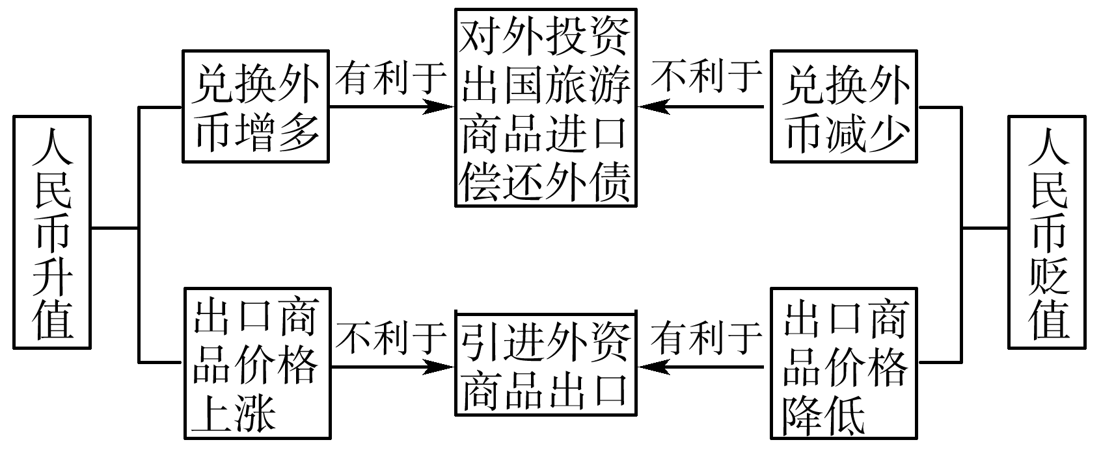
3.正确认识人民币币值的变动
（1）人民币币值变化的影响(即：升值利进不利出；贬值利出不利进）
（2）保持人民币币值基本稳定的含义及意义
①含义：对内保持物价总水平稳定
对外保持人民币汇率稳定
②意义：对人民生活安定、经济社会持续健康发展，对世界金融的稳定、经济发展具有重要意义
人民币升值好还是贬值好？

Slide 41
学以致用（一）：人民币升值（高考考查较多）
自2020年6月至今，迄今为止，美元兑人民币跌幅已经超过了10%。人民币对美元的升值幅度已经接近10%！而造成人民币持续升值的一个主要原因，就是美元的相对持续贬值。美元指数从去年高点一路下跌，对于一国的货币来说，一年涨跌超10%以上是非常少见的，而这恐怕要感谢美国的“消极”抗疫，导致国内经济持续低迷，复工复产艰难，美元“回天无力”。另一方面，则是中国经济的持续发展。
历史上，人民币对美元在1994年时出现过一轮大幅贬值，当年的美元兑人民币的平均汇率达到了8.6。不过从那之后人民币就开启了长达10年的升值之路，直到2014年才又开始贬值。不过，即便是在2014年美元兑人民币汇率处在最低的时候，也没有跌破过6，然而如今这道关口就不知道还能不能守得住了。
1.币值与汇率变动的影响
理论层次
居民角度 | 币值变动影响消费品价格变动，影响本国居民购买力与生活水平，也会影响国外居民对本国商品与服务的消费意愿与购买能力。
企业角度 | 币值变动影响生产资料与劳动力价格，影响就业率，影响企业生产成本，倒逼企业转变发展方式。
金融角度 | 影响金融类企业利润，增加金融管理风险。
产业角度 | 影响产业结构调整。
世界角度 | 对进口与出口贸易产生影响，影响全球资本流动，对世界经济与金融稳定产生影响。

Slide 42
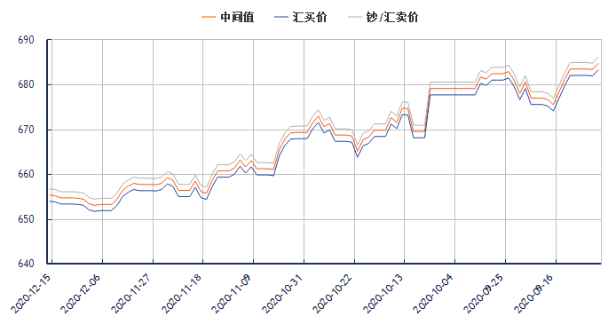
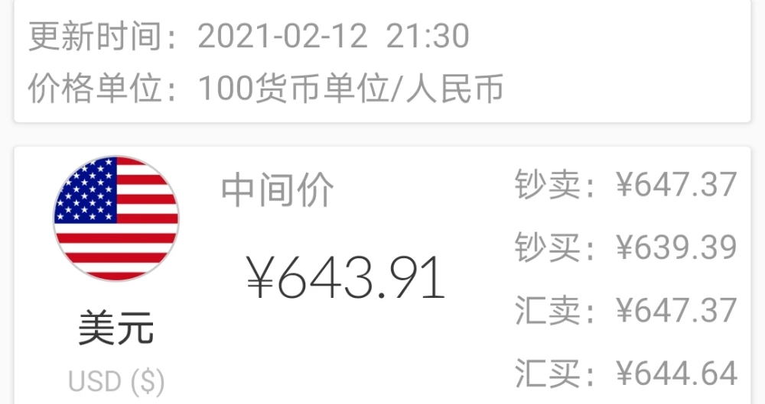
2.应对汇率变动的措施
理论层次
企业角度 | 1、转变外贸发展方式，提高劳动生产率，加快科技创新与产品升级换代，增强出口竞争力。
 | 2、形成自主品牌，减少价格依赖。
 | 3、立足国内市场，利用优惠政策，减少外部依赖。
 | 4、运用现代金融工具规避和化解汇率风险。
 | 5、实施境外直接投资，减少汇率变动风险。
政府角度 | 1、实行贸易出口国多元化，减少对单一市场的依赖。
 | 2、实现外汇储备的多元化，降低汇率变动的风险。
 | 3、适时调整利率、汇率与人民币发行量，稳定币值。
 | 4、推进人民币国际结算进程，提升人民币国际地位。

Slide 43
学以致用（二）：人民币国际化（高考考查较多）
2008年金融危机后，为了防备美元为主的世界钱银体系带来的潜在风险，我国开端逐步加快了人民币国际化进程。按照党中央、国务院的决策部署，中国人民银行会同有关部门尊重市场选择，以贸易投资便利化、自由化为重点，建立健全便利人民币跨境和国际使用的政策框架和基础设施，人民币国际使用稳步扩大。2016年10月1日，人民币正式纳入国际货币基金组织SDR货币篮子（美元41.73%，欧元30.93%，人民币10.92%，日元8.33%，英磅8.09%。“纸黄金”，可作国际储备，或偿还国际收支逆差），这是人民币国际化进程重要的里程碑。
含义 | 人民币国际化是指人民币能够跨越国界，在境外流通，成为国际上普遍认可的计价、结算及储备货币的过程。人民币国际化的三大表现是贸易结算、投资结算和储备货币的职能
积极 影响 | ①提升中国国际地位，增强中国对世界经济的影响力 ②减少汇价风险，促进中国国际贸易和投资的发展 ③促进国际消费，丰富国内商品市场 ④从根本上降低中国对外汇储备的需求，提升我国国际支付的偿还能力和安全系数，降低外汇储备缩水的风险
消极 影响 | ①对中国经济金融稳定产生一定影响 ②增加宏观调控的难度 ③加大人民币现金管理和监测的难度
央行《2020年人民币国际化报告》

Slide 44
学以致用（三）：（近几年计算题考查减少，一般了解）
1.货币币值与汇率：设甲乙两国汇率m:n;
甲国升值x%，乙国不变，则汇率[m/(1+x%)]:n；
甲国贬值x%，乙国不变，则汇率[m/(1-x%)]:n；
甲国不变，乙国升值y%，则汇率m:[n/(1+y%)];
甲国不变，乙国贬值y%，则汇率m:[n/(1-y%)];
甲国升值x%，乙国贬值y%,则汇率 [m/(1+x%)]:[n/(1-y%)];
规律：升加贬减，
正乘反除
2.通货膨胀与汇率：设甲乙两国汇率m:n;
甲国通胀率x%，乙国不变，则汇率m(1+x%):n；
甲国不变，乙国通胀率y%，则汇率m:n(1+y%);
甲国通胀率x%，乙国通胀率y%,则汇率m(1+x%):n(1+y%);
规律总结：胀加胀乘
若通货紧缩则反之即减除
例题2. (09海南)2007年1单位M国货币/1单位N国货币为1：5.5。2008年，M国的通货膨胀率为10%，其他条件不变，从购买力角度来看，则两国间的汇率为
A、1：4.95 B、1：5 C、1：5.6 D、1：6.05
B
3.美联储加息对美国影响
A.美元从世界各地回流本土：美国加息是美国银行存钱利息增加，由于美元是国际货币，美元覆盖全球国际贸易，会造成美元回流。 B. 吸引资本流向美国：资本逐利，自然流向利益给更高的地方。 C. 美元升值：加息，市场上的美元少了，美元也就更值钱了。

Slide 45
链接高考
3（19全国Ⅲ15）某国是铁矿石、石油等大宗商品（以美元计价）的进口国。当美元指数持续上涨时，该国面临通货膨胀的压力。不考虑其他因素的影响，这一传导过程是
①进口原材料成本上升 ②居民消费价格上涨
③生产者出厂价格上涨 ④生产者购进价格上涨
A．①→④→③→② B．①→④→②→③
C．④→①→③→② D．④→①→②→③
4. (18北京32)人民币国际化是指人民币越出国界，在境外流通，成为国际上普遍接受的计价、结算及储备货币。这对我国经济的影响是( )
A.强化人民币支付职能，弱化贮藏职能 B.减少国内货币供给，降低物价水平
C.提高国内货币政策的灵活性和效果 D.增加境外人民币需求，利于扩大进口
A
解析：本题考查汇率变动以及通货膨胀的相关知识。当美元指数持续上涨时，美元升值，该国货币贬值，该国进口成本增加。因此，进口原材料成本上升，进而导致生产者购进价格上涨，继而导致生产者出厂价格上涨，从而导致居民消费价格上涨，该国面临通货膨胀的压力，A顺序正确，B、C、D均不选。
D
解析： A中“强化人民币支付职能，弱化贮藏职能”与材料不符，不选；人民币国际化与国内货币供给数量、国内货币政策无关，B、C不当选。D符合题意入选

Slide 46
链接高考
5（16课标Ⅱ，13）特别提款权（SDR）是国际货币基金组织（IMF）创设的一种国际储备资产。2015年12月，IMF将人民币纳入SDR货币篮子，占比为10.92%。人民币纳入SDR货币篮子表明
①中国的经济地位上升 ②人民币国际化取得新进展
③中国外汇储备安全性提高 ④人民币汇率稳定性增强
A．①② B．①④ C．②③ D．③④
6. （15课标Ⅰ，15）2015年3月6日，美元指数收盘较前一交易日上涨1.4164点；3月9日，人民币对美元汇率较前一交易日又贬值30个基点。美元持续升值将对中国经济产生多方面的影响，其中积极的方面在于
①扩大中国出口商品的价格优势，增加出口
②提升中国外汇储备的国际购买力
③抑制中国居民的出境旅游，从而增加国内储蓄
④优化中国对外投资结构，加快“走出去”步伐
A.①② B.①③ C.②④ D.③④
A
解析：本题考察人民币国际化的意义。人民币纳入SDR货币篮子，成为国际货币基金组织的一种国际储备资产，表明人民币国际化取得新进展，意味着人民币在国际市场上可以自由兑换，表明中国的经济地位上升，①②符合题意。人民国际化，人民币会更多受国际市场风险的影响，所以汇率稳定性反而是减弱的，④不选，我国的外汇储备主要是美元，这人民币没有直接联系。③不选。
A
解析：当美元持续升值，可以提高中国以美元为主的外汇储备的价值，提高购买力。也意味着人民币相对贬值，有利于中国出口。但由于人民币兑换的美元减少，对中国出境旅游和对外投资不利的。A符合题意。

